Slide 1
ТВОРЧЕСКИЙ ПРОЕКТ «ВОРОТА ТАГАНРОГА» из цикла «МОЙ ГОРОД»
Участники проекта:
Воспитатель - Слепко Г.М.
Воспитанник – Приходько В.

Slide 2
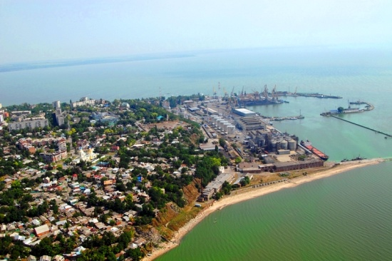
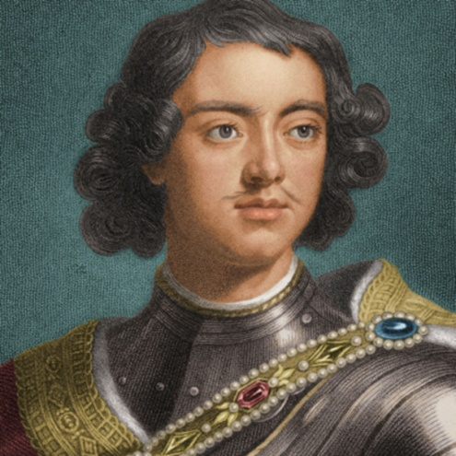
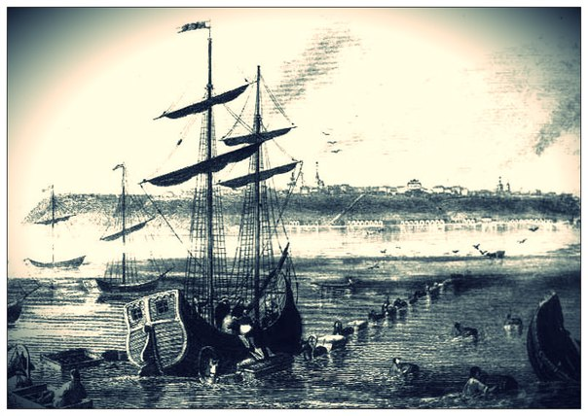
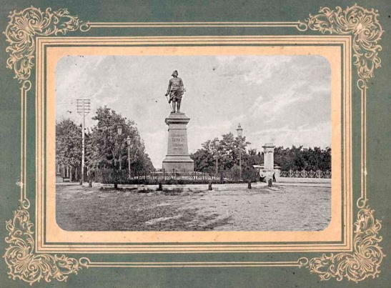
«ЗДЕСЬ БУДЕТ ГАВАНЬ И КРЕПОСТЬ» ГЕРБ И ФЛАГ
Появился герб в1808 году.
Его утвердил царь Александр 1
Таган-Рог-приметный мыс
Основатель города Таганрога-
Царь Петр 1
Первая гавань Таганрога

Slide 3
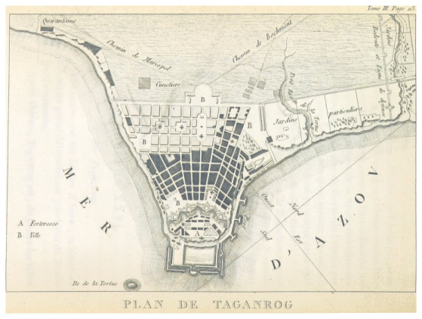
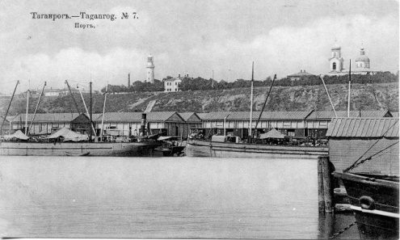
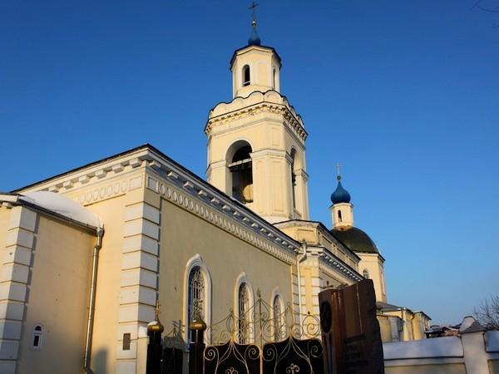
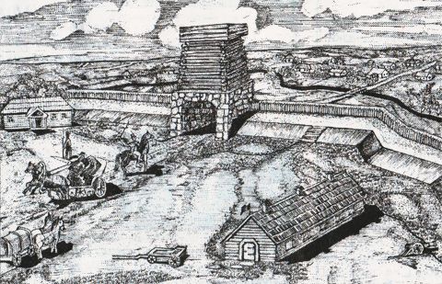
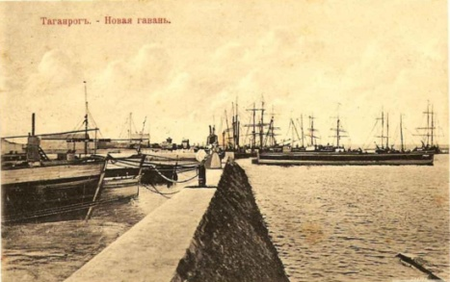
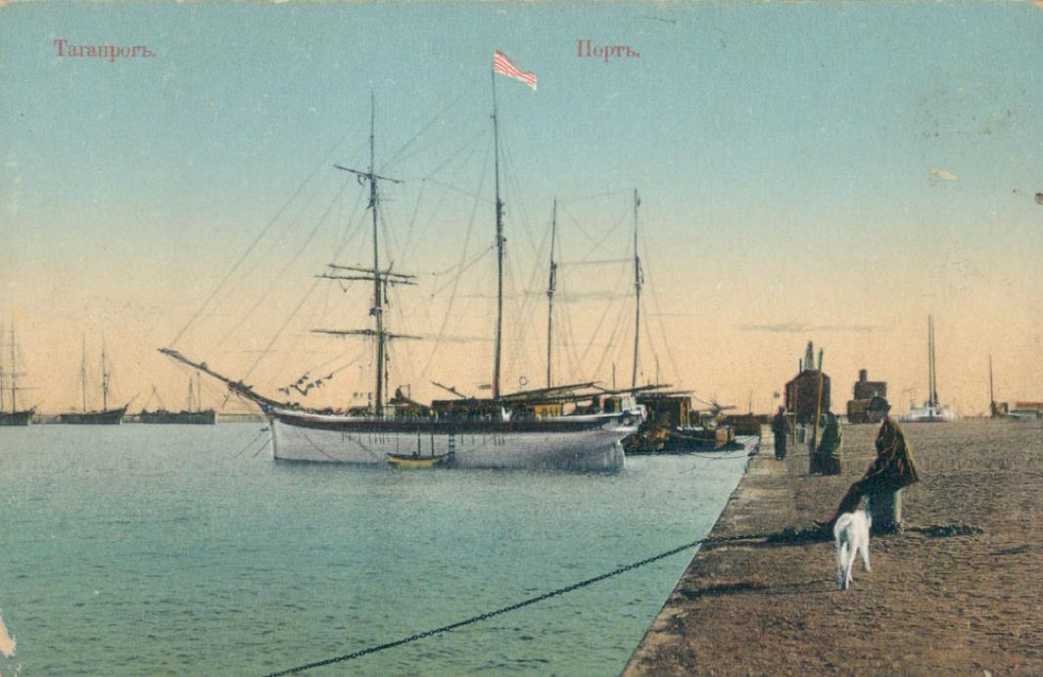
ПЕРВЫЕ МОРСКИЕ ВОРОТА ТАГАНРОГА ЮЖНЫЕ ВОРОТА (или Никольские)
южные ворота крепости выходили на Бахмутскую дорогу
(ныне ул. Шевченко) . 1712 год –крепость разрушена, на этом месте в1775г построена Триумфальная арка в честь возвращения России первого порта на азовском море

Slide 4
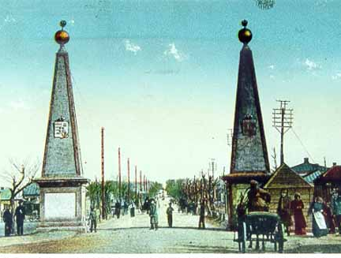
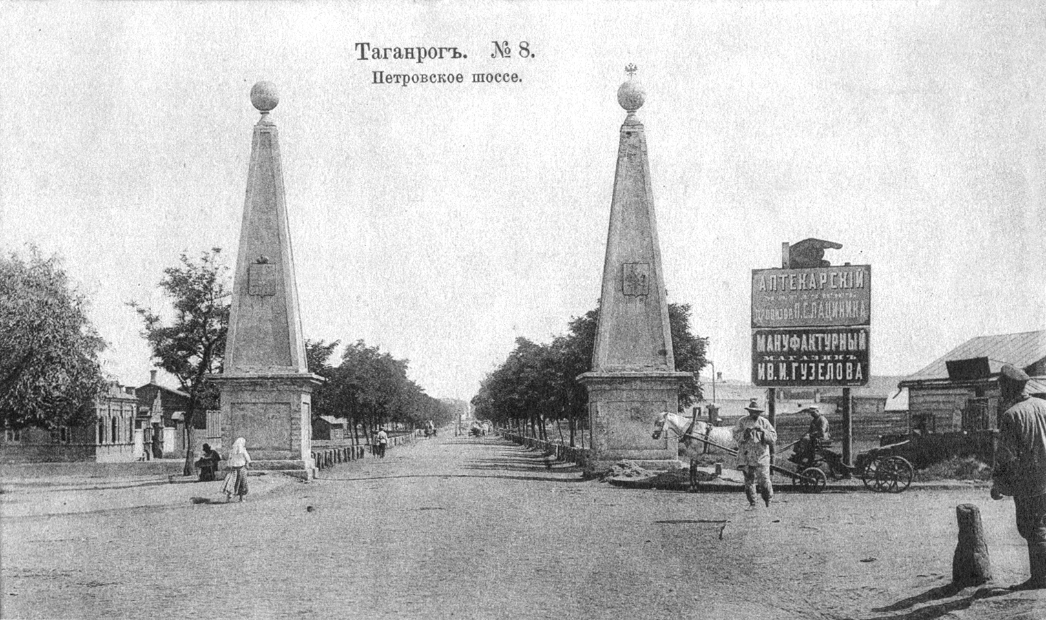
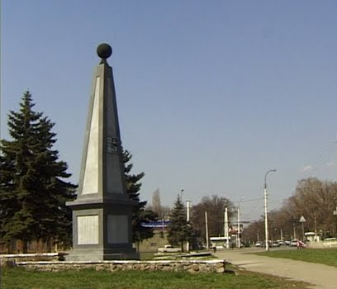
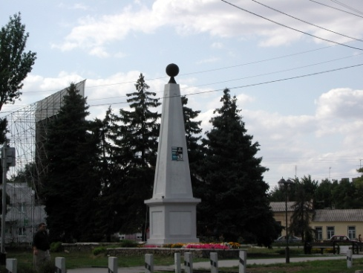
ГОРОДСКИЕ ВОРОТА ТАГАНРОГА «ШЛАГБАУМ»
Император Александр 1,
во главе русской армии изгнал французов и освободил Россию
Памятный знак в честь победы России над французами. Торжественное открытие 27 сентября 1814года
В 1967 году столбы разрушили ,
так как они мешали развитию движения
транспорта. В 1974 открыт сквер, а второе
рождение сквера и знаменательного знака
5 сентября 2005 года

Slide 5
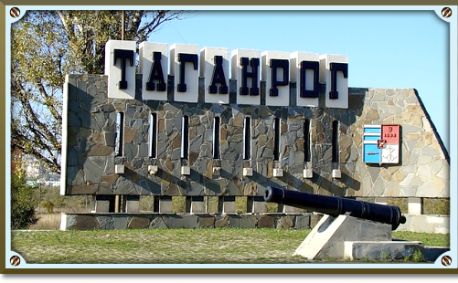
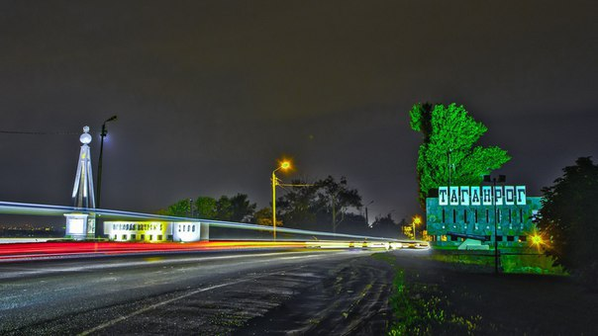
ВЪЕЗД В ТАГАНРОГ (со стороны РОСТОВА)
До реконструкции
Новые городские «ворота»-ростовский въезд, открыт 1 мая 1975 г,
2009-2010г –проведена реконструкция въезда, рядом появился особый знак – поклонный крест.

Slide 6
РИСУНКИ на тему «ВОРОТА ТАГАНРОГА»
АВТОР РАБОТ
Приходько Вячеслав
(графика-тушь , перо, карандаш)

Slide 7
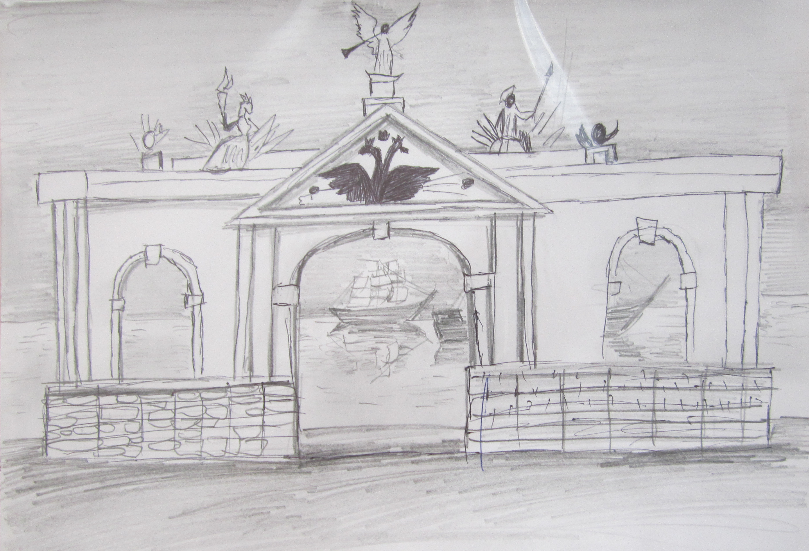
«Триумфальная арка 1772г»
была возведена на месте южных ворот Троицкой крепости выход к Бауманской дороге ( ныне ул.Шевченко)

Slide 8
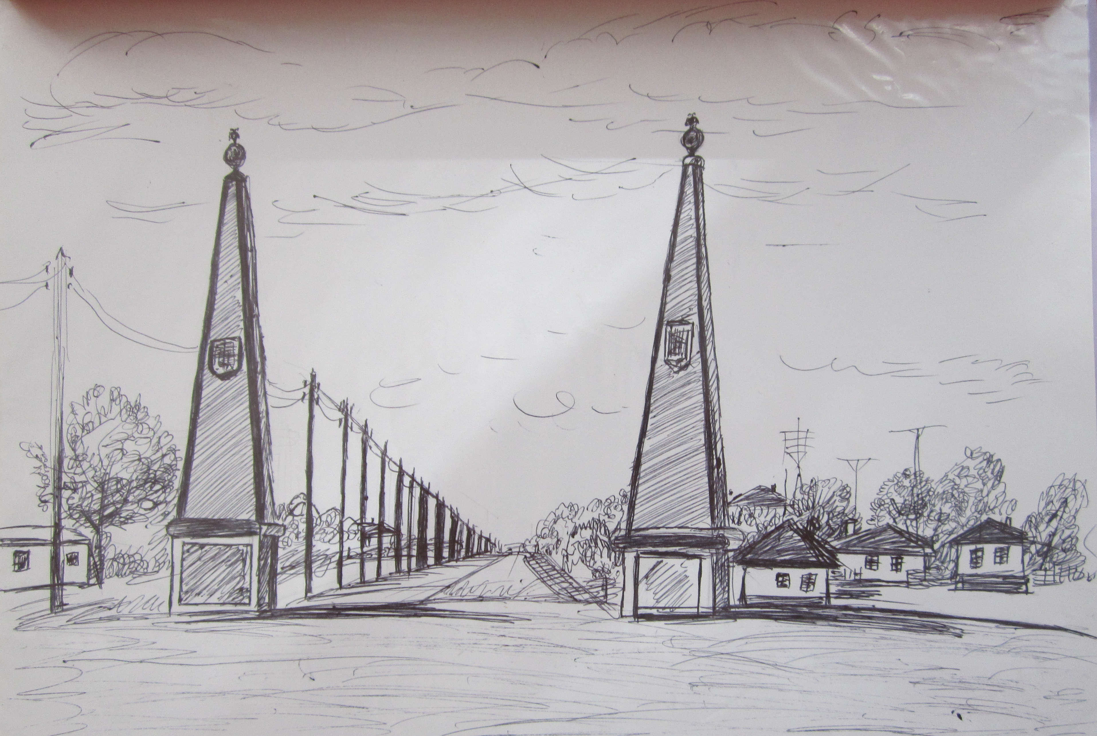
«ШЛАГБАУМ 1814г.»
Памятный знак в честь победы над французами

Slide 9
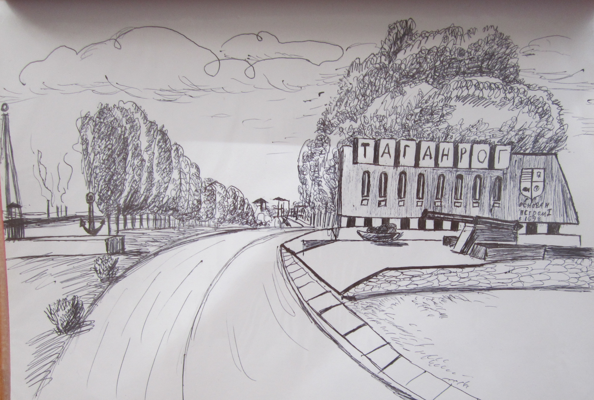
«РОСТОВСКИЙ ВЪЕЗД»

Slide 10
«ГЕРБ И ФЛАГ ТАГАНРОГА»

